Slide 1
Korean character-level writer identification using CNN
-CNN을 이용한 글자별 한글 필적감정 알고리즘-

Slide 2
agenda
Data augmentation
epoch vs batch size vs iterations
Kernel(filter) size

Slide 3
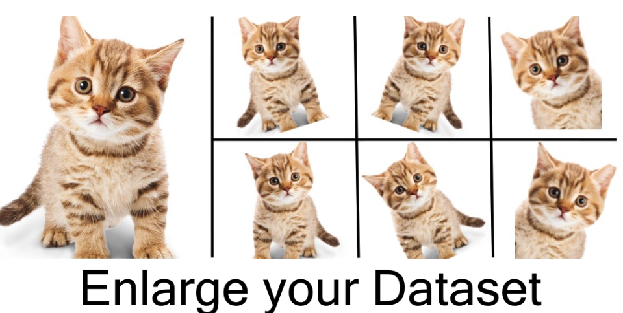
Data augmentation

Slide 4
epoch vs batch size vs iterations
Epoch : 모든 트레이닝 셋이 forward pass와 backward pass를 통과하는 횟수
Batch size : 하나의 forward 혹은 backward pass에서 트레이닝 수(메모리의 크기와 연관)
Iterations : batch size를 사용하는 패스의 수
(forward 1번 + backward 1번 = 1번으로 계산)

Slide 5
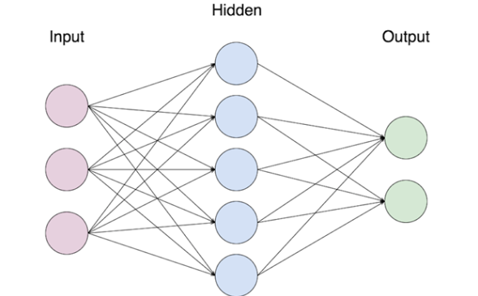
epoch
1000
Example data
1 epoch : 1000개의 데이터가 1번씩 forward 및 backward

Slide 6
batch size & iterations
1000
Example data
500
Batch size
500
Batch size
1 iteration
1 iteration
500 batch size : 500개씩 학습 진행(메모리에 500개씩 적재)
1000개의 data를 1 epoch 수행 하는데 걸리는 iteration은 2

Slide 7
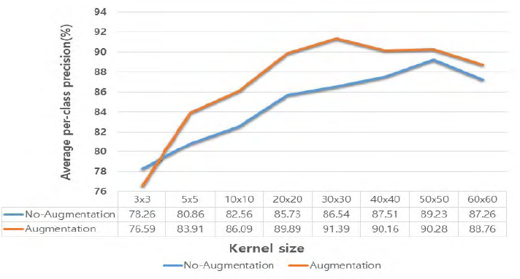
Kernel size

